Slide 1
第4章面向对象编程基础

Slide 2
Ch4面向对象编程基础
4.1 类和对象
4.2 方法
4.3 属性和事件
4.4 WPF应用程序中的属性和事件
4.5 结 构
4.6 常用类和结构的基本用法

Slide 3
4.1 类和对象
4.1.1 类的定义和成员组织
4.1.2 访问修饰符
4.1.3 字段和局部变量
4.1.4 构造函数
4.1.5 析构函数和自动内存管理
4.1.6 new关键字和this关键字
4.1.7 static关键字

Slide 4
4.1.1 类的定义和成员组织
1、自定义类
  定义对象具有的特征（字段、属性等）和可执行的操作（方法、事件等）。
  自定义类的常用形式:
    [访问修饰符] [static] class 类名 [: 基类 [，接口序列]]
    {
    [类成员]
    }
2、类的成员
  包括：字段、属性、构造函数、方法、事件、运算符、索引器、析构函数等。

Slide 5
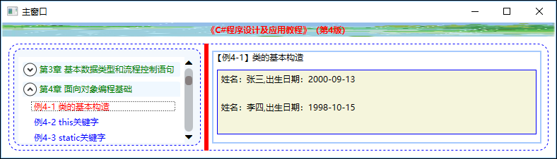
4.1.1 类的定义和成员组织
【例4-1】 演示类的基本构造，运行效果如图4-1所示。

Slide 6
4.1.2 访问修饰符
1、基本的访问修饰符
类和类的成员都可以使用下面的访问修饰符。
  public：内部和外部代码都可以访问。
  private ： 内部可访问，外部无法访问。类成员的访问修饰符默认为private。
  protected：类的内部或者从该类继承的子类可以访问。
  internal：同一个程序集中的代码都可以访问，程序集外的其他代码无法访问。类的访问修饰符默认为internal。
  protected internal ：从该类继承的子类或者从另一个程序集中继承的类都可以访问。

Slide 7
4.1.2 访问修饰符
2、partial修饰符：包含partial修饰符的类称为分部类。
  可将同一个类定义在多个文件中，编译器编译带有partial修饰符的类时，会自动将这些文件合并在一起。
  利用它可隔离系统自动生成的代码和程序员自己编写的代码。

Slide 8
4.1.3 字段和局部变量
要点：字段是类的成员，局部变量是块的成员。
1．字段
  字段是指在类或结构中声明的“类级别”的变量。或者说，字段是整个类内部的所有方法和事件中都可以访问的变量。
2．只读字段（readonly）
  readonly关键字用于声明可以在程序运行期间只能初始化“一次”的字段。初始化的方法有两种，一种是在声明语句中初始化该字段，另一种是在构造函数中初始化该字段。
3．局部变量
  局部变量是相对于字段来说的。可以将局部变量理解为“块”级别的变量。

Slide 9
3.1.3 静态成员和实例成员
要点：（1）通过“类名.成员名”调用类的静态成员。
（2）通过“实例名.成员名”调用类的实例成员。
1. static关键字
  用static声明的类或成员，表示加载到内存中的类或成员只有一份，而不是加载类的实例。当垃圾回收器检测到不再使用该静态类或静态成员时，会自动释放其占用的内存。
  static可用于类、字段、方法、属性、运算符、事件和构造函数，但不能用于索引器、析构函数或者类以外的类型。
  用static声明的字段有两个最常见的用法：一是利用它记录已实例化的对象的个数，二是利用它存储需要在所有实例之间共享的值。
  用static声明的静态方法可以被重载但不能被重写，因为它们属于类，而不属于类的任何实例。

Slide 10
4.1.4 构造函数
1. 实例构造函数
  每创建一个对象，都会先通过new关键字指明调用的构造函数，这种构造函数称为实例构造函数。例如：
  Child child = new Child();
  或者 var child = new Child();
  这条语句的Child()就是被调用的实例构造函数。

Slide 11
4.1.4 构造函数和析构函数
2.默认构造函数和私有构造函数
  （1）如果构造函数声明包含static修饰符，则为静态构造函数，否则为实例构造函数。
  （2）在创建第一个实例或引用任何静态成员之前，CLR都会自动调用静态构造函数。例如：
  class SimpleClass
  {
  static readonly long baseline;
  static SimpleClass()
  {
  baseline = DateTime.Now.Ticks;
  }
  }

Slide 12
4.1.4 构造函数
静态构造函数的特点：
  静态构造函数既没有访问修饰符，也没有参数。
  在创建第一个实例或引用任何静态成员之前，CLR会自动调用静态构造函数来初始化类。换言之，静态构造函数是在实例构造函数之前执行的。
  程序员无法直接调用静态构造函数，也无法控制何时执行静态构造函数
  静态构造函数仅调用一次。如果静态构造函数引发异常，在程序运行所在的应用程序域的生存期内，类型将一直保持未初始化的状态。

Slide 13
4.1.4 构造函数
默认构造函数和私有构造函数
  每个类要求必须至少提供一个构造函数。如果代码中没有提供构造函数，则系统会自动为该类提供一个不带参数的空的构造函数，这种自动提供的构造函数称为默认构造函数。
  构造函数一般用public修饰符，但也可以用private创建私有构造函数。私有构造函数是一种特殊的构造函数，通常用在只包含静态成员的类中，利用它可阻止该类被实例化。
  如果不指定构造函数的访问修饰符，默认是private。但是，一般都显式地使用private修饰符来清楚地表明该类不能被实例化。
3．重载构造函数
  构造函数可以被重载（Overloading），但不能被继承。

Slide 14
4.1.5 析构函数和自动内存管理
析构函数
    析构函数是一种用于实现销毁类实例所需操作的成员。
    析构函数不能带参数，也不能包含访问修饰符。
    析构函数是系统自动调用的，程序员不能显式调用析构函数。
    注意：程序员绝大多数情况下都不需要自己去声明析构函数，只有在某些特殊的高级应用中才需要这样做。
自动内存管理
    由C#使用垃圾回收器实现，即自动决定何时释放和销毁内存。
高级程序员也可以通过System.GC类提供的静态方法在一定程度上控制垃圾回收器的行为。该类用于请求执行一次回收操作、并自动判断是否应该执行析构函数。

Slide 15
4.1.6 new关键字和this关键字
1．new关键字
  在C#语言中，new关键字有两个用途，一是用于创建对象，二是用于隐藏基类的成员。
  （1）创建对象
  定义一个类以后，就可以通过new关键字创建该类的实例了。例如：
  Person p1 = new Person(){ Id = "001", Name = "张三" };
  Person p2 = new Person(){ Id = "002", Name = "李四" };
  （2）对象初始化
  使用new关键字时，还可以用一条语句同时实现创建对象和初始化属性，而无须显式调用构造函数，这种独特的构造形式称为对象初始化。
  （3）隐藏基类的成员
  除了创建对象外，也可以在扩充类中通过new关键字隐藏基类的成员。

Slide 16
4.1.6 new关键字和this关键字
2．this关键字
  在C#语言中，this关键字有多个用途，其中最常见的用途是表示所访问的成员为当前对象。除此之外，在某些特殊应用中，还可以利用this关键字来串联构造函数、声明索引、扩展类型等。
  （1）访问对象
  可通过“this.实例名”来访问当前对象，这是最基本也是最常见的用法。
（2）串联构造函数
  利用this关键字也可以串联执行构造函数，即可以在某个构造函数中调用另一个构造函数，并将本构造函数中的参数传递给另一个构造函数。
（3）作为参数来传递
  利用this关键字，还可以将当前对象作为引用参数传递给另一个对象。一般通过构造函数或者方法来实现参数的传递。介绍方法及其参数传递时，我们再学习其具体用法。
（4）其他（高级用法）

Slide 17
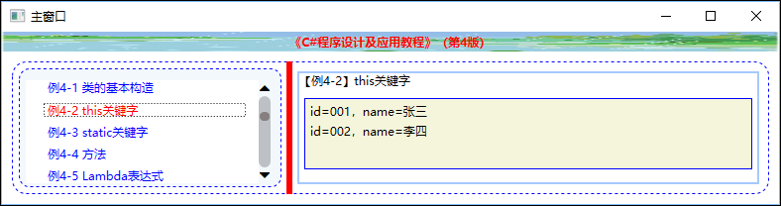
4.1.6 new关键字和this关键字
【例4-2】 演示this关键字的基本用法，运行结果如图4-2所示。

Slide 18
4.1.7 static关键字
1．基本概念
  如果有些成员是所有对象共用的，此时可将成员定义为静态（static）的，当该类被装入内存时，系统就会专门开辟一部分区域保存这些静态成员。
  static可用于类、字段、方法、属性、运算符、事件和构造函数，但不能用于索引器、析构函数或者类以外的其他类型。

Slide 19
4.1.7 static关键字
2．静态构造函数
  如果构造函数声明包含static修饰符，则为静态构造函数，否则为实例构造函数。创建第1个实例或引用任何静态成员之前，CLR都会自动调用静态构造函数。
    class SimpleClass{
    static readonly long baseline;
    static SimpleClass() {
    baseline = DateTime.Now.Ticks;
    }
    }

Slide 20
4.1.7 static关键字
3．静态类中的static关键字
  （1）声明自定义类时如果加上static关键字，则该类就是静态类。
  （2）静态类的主要特点：
    静态类仅包含静态成员。
    静态类无法被实例化。这与在非静态类中定义私有构造函数可阻止类被实例化的机制相似。
    静态类是密封的，因此不能被继承。
    静态类不能包含实例构造函数，但可以包含静态构造函数。如果非静态类包含需要进行重要的初始化的静态成员，也应定义静态构造函数。

Slide 21
4.2 方法
4.2.1 方法声明
4.2.2 方法中的参数传递
4.2.3 匿名方法与Lambda表达式

Slide 22
4.2.1 方法声明
要点：方法是类或结构的一种成员，是一组程序代码的集合，用于完成指定的功能。每个方法都有一个方法名，便于识别和让其他方法调用。
定义方法的一般形式为
[访问修饰符] 返回值类型 方法名([参数序列])
{
[语句序列]
}

Slide 23
4.2.2 方法中的参数传递
方法声明中的参数用于向方法传递值或变量引用。方法的参数从调用该方法时指定的实参获取实际值。有四类参数：值参数、引用参数、输出参数和参数数组。
1．值参数
  值参数用于传递输入参数。一个值参数相当于一个局部变量，只是它的初始值来自为该形参传递的实参。
2．引用参数（ref关键字）
  引用参数用于传递输入和输出参数。为引用参数传递的实参必须是变量，并且在方法执行期间，引用参数与实参变量表示同一存储位置。引用参数使用ref修饰符声明。
3．输出参数（out关键字）
  输出参数用于传递返回的参数，用out关键字声明。格式为：
  out 参数类型 参数名

Slide 24
4.2.2 方法中的参数传递
4．数组参数（params关键字）
  数组参数用于向方法传递可变数目的实参，用params关键字声明。例如，System.Console 类的Write和WriteLine方法使用的就是数组参数。它们的声明如下：
  public class Console
  {
  public static void Write(string fmt, params object[] args) {...}
  public static void WriteLine(string fmt, params object[] args) {...}
  ......
  }

Slide 25
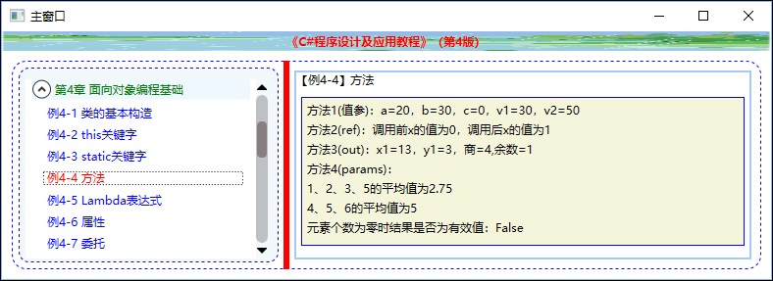
4.2.2 方法中的参数传递
5．方法重载
  方法重载（Overloading）是指具有相同的方法名，但参数类型或参数个数不完全相同的多个方法可以同时出现在一个类中的技术。这种技术非常有用，在项目开发过程中，我们会发现很多方法都需要使用方法重载来实现。
【例4-4】 演示方法参数的基本用法，运行效果如图4-4所示。

Slide 26
4.2.3 匿名方法与Lambda表达式
1．基本语法
  Lambda表达式是一种特殊的表达式，特殊之处（也是创新之处）在于它采用类似于“常规表达式”的语法来描述函数或方法的声明和参数，而不需要显式声明函数或方法的名称。
  Lambda表达式的基本语法格式如下：
  (输入参数列表)=>{表达式或语句块}
2．基本用法
  根据输入参数的个数，有以下几种基本用法。
  （1）无输入参数
  此时需要用小括号指定有零个输入参数（返回void类型）。例如：
  () => SomeMethod()

Slide 27
4.2.3 匿名方法与Lambda表达式
  （2）有一个输入参数
  如果仅有一个输入参数，左侧的小括号也可以省略。例如：
  x => x * x
  含义：输入参数是x，表达式返回的结果为x*x的值。
  （3）有多个输入参数
  如果有多个输入参数，必须用小括号将这些输入参数括起来。例如：
  (x, y) => x == y
  含义：输入参数是x和y，如果x等于y，返回的结果为true，否则为false。
  （4）显式声明输入参数的类型
  当编译器无法推断输入参数的类型时，需要显式指定其类型。例如：
  (int x, string s) => s.Length > x
  含义：输入参数是x和s，返回的结果为bool型。

Slide 28
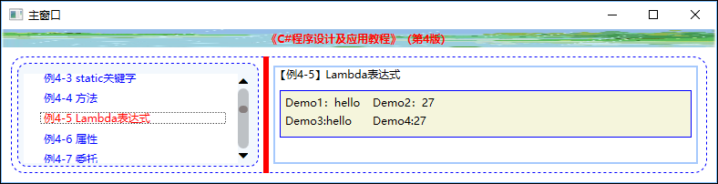
4.2.3 匿名方法与Lambda表达式
【例4-5】 演示Lambda表达式的基本用法，运行效果如图4-5所示。

Slide 29
4.3 属性和事件
4.3.1 属性声明
4.3.2 委托
4.3.3 事件

Slide 30
4.3.1 属性声明
1．属性和字段的联系与区别
  （1）字段占存储空间，属性不占存储空间。
  （2）属性只是对外公开字段，其功能类似于分别为字段提供一个读方法和一个写方法。即通过get访问器和set访问器指定读写字段的值时需要执行的语句。根据使用情况不同，可以只提供get访问器或者只提供set访问器，也可以两者都提供。

Slide 31
4.3.1 属性声明
2．常规属性声明
  如果需要对外公开某些字段，并对字段的值进行验证，可以利用属性的get和set访问器来实现。
    class Student
    {
    private int age;
    public int Age
    {
    get { return age; }
    set { if (value >= 0) age = value; }
    }
    }

Slide 32
4.3.1 属性声明
3．自动实现的属性
  自动实现的属性是指开发人员只需要声明属性，而与该属性对应的字段则由系统自动提供。自动实现的属性最初限制必须同时声明get和set访问器，但后来的C#版本取消了此限制。从VS 2017（C# 6.0）开始，既可以同时声明get和set访问器，也可以仅声明get访问器或者仅声明set访问器。

Slide 33
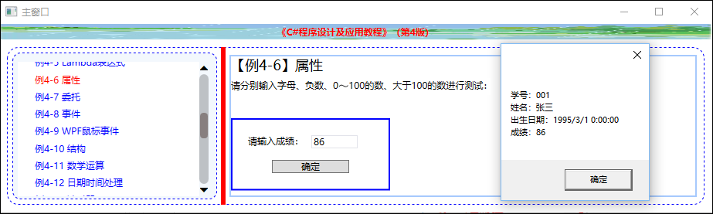
4.3.1 属性声明
  【例4-6】 演示属性的基本用法，运行效果如图4-6所示。

Slide 34
4.3.2 委托
1．定义委托
  委托（Delegate）类似于某人让另一方去做某件事
  定义委托的一般语法为：
    [访问修饰符] delegate 返回类型 委托名([参数序列]);
  例如：
    public delegate double MyDelegate(double x);。

Slide 35
4.3.2 委托
2．通过委托调用方法
  定义了委托类型后，就可以像创建类的实例那样来创建委托的实例。委托实例封装了一个调用列表，该列表包含一个或多个方法，每个方法都是一个可调用的实体。
3．使用匿名方法创建委托
  可以使用匿名方法创建委托，这是即时创建的“内联方法”。由于匿名方法可以查看外层方法的局部变量。

Slide 36
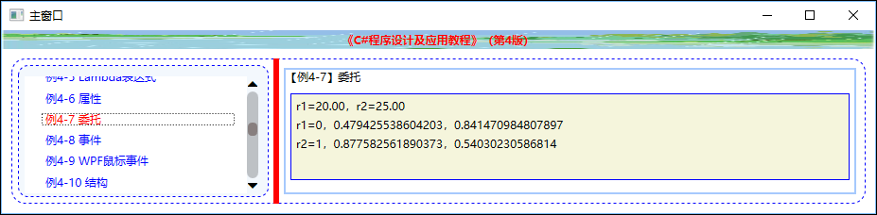
4.3.2 委托
【例4-7】 演示委托的基本用法，运行效果如图4-7所示。

Slide 37
4.3.3 事件
1．事件的声明和引发
  事件（Event）是一种使类或对象能够提供通知的成员，一般利用事件响应用户的鼠标或键盘操作，或者自动执行某个与事件关联的行为。要在应用程序中自定义和引发事件，必须提供一个事件处理程序，以便让与事件相关联的委托能自动调用它。
    public delegate void MyEventHandler();
    public event MyEventHandler Handler;
    public void OnHandler(){ Handler();}
    myEvent.Handler += new MyEventHandler(myEvent.MyMethod);
    myEvent.Handler −= new MyEventHandler(myEvent.MyMethod);

Slide 38
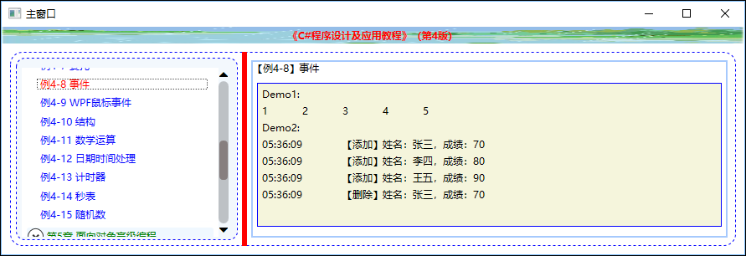
4.3.3 事件
2．具有标准签名的事件
  在实际的应用开发中，绝大部分情况下使用的都是具有标准签名的事件。在具有标准签名的事件中，事件处理程序包含两个参数，第1个参数是Object类型，表示引发事件的对象；第2个参数是从EventArgs类型派生的类型，用于保存事件数据。
【例4-8】 演示事件的基本用法，运行效果如图4-8所示。

Slide 39
4.4 WPF应用程序中的属性和事件
4.4.1 WPF中的控件属性
4.4.2 事件注册与处理
4.4.3 WPF事件路由策略
4.4.4 鼠标事件
4.4.5 键盘事件
4.4.6 手写笔和触控事件

Slide 40
4.4.1 WPF中的控件属性
1．CLR属性
  在C#中，属性（Property）是类对外公开的字段，用get和set访问器实现，这些属性实际上是公共语言运行时属性，简称CLR属性。
2．依赖项属性
  在WPF应用程序中，为了用XAML描述动态变化的属性值以及用XAML实现数据绑定，除了CLR属性之外，每个控件又用DependencyProperty类对CLR属性做了进一步的封装和扩展，这些与CLR属性对应的封装和扩展后的属性称为依赖项属性。

Slide 41
4.4.1 WPF中的控件属性
3．附加属性
  除了依赖项属性之外，在XAML中还有一个功能，该功能可以让开发人员在某个子元素上指定其父元素的属性，以这种方式声明的属性称为附加属性。
  定义附加属性的一般形式为：
    父元素类型名.属性名
    <DockPanel>
    <CheckBox DockPanel.Dock="Top">Hello</CheckBox>
    </DockPanel>

Slide 42
4.4.2 事件注册与处理
1、在XAML中注册事件
  在XAML中，声明事件的一般形式为
    事件名="事件处理程序名"
    或者：
    子元素类型名.事件名="事件处理程序名"
  一般通过事件列表附加事件。例如：
    <Button Name="Btn1" Click="Btn1_Click"/>

Slide 43
4.4.2 事件注册与处理
2、在C#代码中注册事件
  利用+=注册事件，利用-=取消注册 ，例如：
    public MainWindow()
    {
    InitializeComponent();
    Button1.MouseDoubleClick += Button1_MouseDoubleClick;
    }
    void Button1_MouseDoubleClick(object sender, MouseButtonEventArgs e)
    {
    //事件处理代码
    }

Slide 44
4.4.2 事件注册与处理
3、事件处理程序中的参数
  所有WPF事件处理程序默认都提供两个参数。例如：
    private void OkButton_Click(object sender, RoutedEventArgs e)
  参数sender包括附加该事件的对象，参数e是数据源的相关数据。
4、事件使用要点
  （1）在WPF中，绝大部分情况下都是用e.Source来判断事件源是谁。
  （2）大部分情况下通过【属性】窗口直接设置某元素的事件
  （3）如果具有相同类型的元素很多，而且这些元素都会引发某个相同
  的事件，此时可以在其父元素中声明附加事件（可简化事件声明
  的次数）。

Slide 45
4.4.3 WPF事件路由策略
分直接、冒泡和隧道三种方式。
  （1）直接路由
  直接（Direct）是指该事件只针对元素自身，而不会再去路由到其他元素。
  （2）冒泡
  冒泡（Bubble）是指从事件源依次向父元素方向查找，直到查找到根元素为止。目的是搜索父元素中是否包含针对该元素的附件事件声明。
  利用“冒泡”可在某个父元素上一次性地为多个子元素注册同一个事件：
    <StackPanel …… Button.Click="Button_Click" ……>
    <Button Name="YesButton" Content="是" Width="54" />
    <Button Name="NoButton" Content="否" Width="65"/>
    <Button Name="CancelButton" Content="取消" Width="64"/>
    </StackPanel>

Slide 46
4.4.3 WPF事件路由策略
  （3）隧道路由
  隧道（Tunnel）是指从根元素开始向子元素依次路由，直到查找到事件源为止。它与冒泡路由刚好是相反的过程。例如：
    <Window ……>
    <Border ……>
    <StackPanel ……
    Button.PreviewMouseMove="Button_PreviewMouseMove"
    ……>
    <Button Name="YesButton" Content="是" Width="54" />
    <Button Name="NoButton" Content="否" Width="65"/>
    <Button Name="CancelButton" Content="取消" Width="64"/>
    </StackPanel>
    </Border>
    </Window>

Slide 47
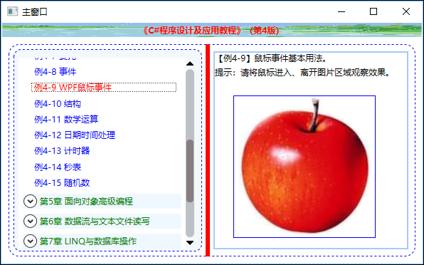
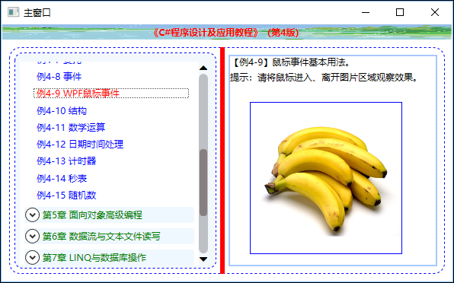
4.4.4 鼠标事件
在System.Windows.Input命名空间下，WPF为鼠标输入提供了一个专门的Mouse类，用于附加鼠标事件。
  【例4-9】 演示鼠标事件的基本用法，运行效果如图4-9所示。

Slide 48
4.4.5 键盘事件
  要使某个控件接受键盘事件，必须将该控件的Focusable属性设置为true
传递的事件名 | 功能描述
KeyDown | 当按下键盘时产生
KeyUp | 当释放键盘时产生
GotKeyboardFocus | 当元素获得输入焦点时产生
LostKeyboardFocus | 当元素失去输入焦点时产生

Slide 49
4.4.6 手写笔和触控事件
在WPF应用程序中，可以同时接收来自多个触控的输入，并在发生触控时（如食指双击、手势移动、拇指和食指分开放大、拇指和食指并拢缩小等）引发相应的事件。

Slide 50
4.5 结 构
  结构是值类型，它和类的主要区别是结构中的数据保存在堆栈（Stack）中而不是保存在堆（Heap）中。另外，所有结构都隐式地从Object继承，但自定义结构时，不能从其他结构继承。
  结构成员和类成员相同，包括字段、属性、构造函数、方法、事件、运算符、索引器、析构函数等。
  从形式上看，结构的构造与类的构造非常相似，区别仅是前者用struct关键字，后者用class关键字。除此之外，成员的声明都是相同的。
  自定义结构的常用形式为：
    [访问修饰符] [static] struct 结构名 [: 接口序列]
    {
    [结构成员]
    }

Slide 51
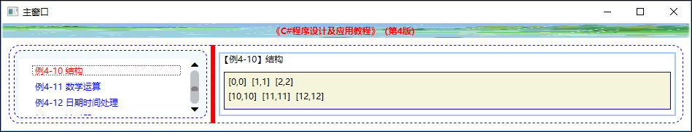
4.5 结 构
【例4-10】 分别用类和结构定义具有x、y坐标的点，然后在主程序中各创建并初始化一个含有3个点的数组。运行效果如图4-10所示。

Slide 52
4.6 常用结构和类的用法
4.6.1 数学运算类
4.6.2 日期时间处理结构
4.6.3 计时器类
4.6.4 秒表类
4.6.5 随机数类

Slide 53
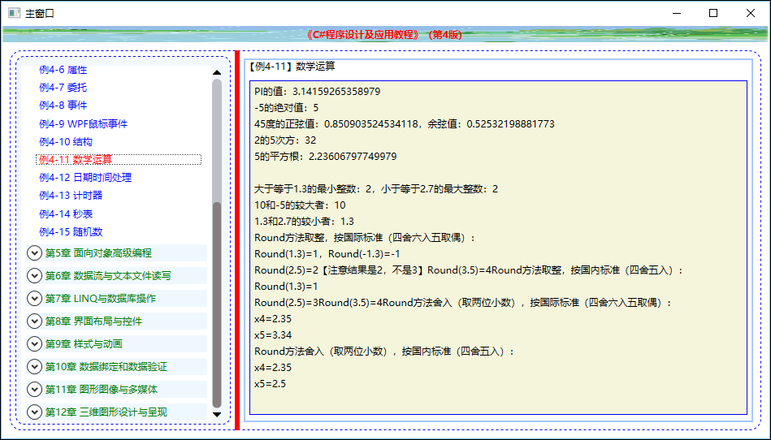
4.6.1 数学运算类
  Math类定义了各种常用的数学运算，该类位于System命名空间下，其作用有两个，一个是为三角函数、对数函数和其他通用数学函数提供常数，如PI值等；二是通过静态方法提供了各种数学运算功能。
【例4-11】 演示数学运算类的基本用法，运行效果如图4-11所示。

Slide 54
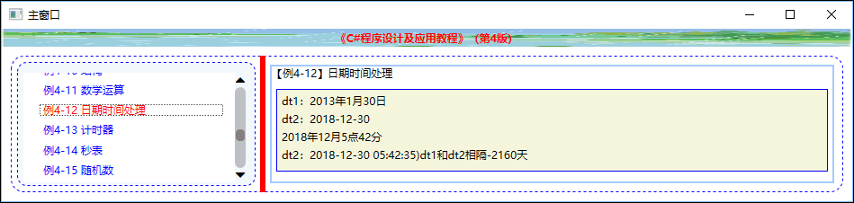
4.6.2 日期时间处理结构
用于对日期和时间进行处理。
  DateTime表示范围在0001年1月1日午夜12:00:00到9999年12月31日晚上11:59:59之间的日期和时间，最小时间单位等于100ns。
  TimeSpan表示一个时间间隔，其范围在Int63.MinValue到Int63.MaxValue之间。
【例4-12】 演示DateTime结构和TimeSpan结构的基本用法，结果如图4-12所示。

Slide 55
4.6.3 计时器类
DispatcherTimer类全称为System.Windows.Threading.DispatcherTimer类，是一个基于WPF的计时组件，利用它可在WPF客户端应用程序中按固定间隔周期性地引发Tick事件，然后通过处理这个事件来提供定时处理功能，例如，每隔30ms更新一次窗口或页的内容等。该类的常用属性、方法和事件如下。
     Interval属性：获取或设置时间间隔。
     Tick事件：每当到达指定的时间间隔后引发的事件。
     Start方法：启动计时器。它和将Enabled属性设置为true的功能相同。
     Stop方法：停止定时器。它和将Enabled属性设置为false的功能相同。

Slide 56
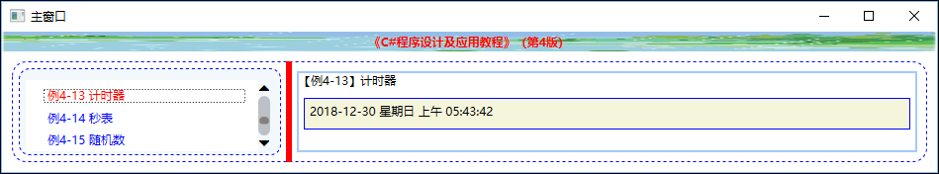
4.6.3 计时器类
【例4-13】 演示DispatcherTimer类的基本用法，运行效果如图4-13所示。

Slide 57
4.6.4 秒表类
秒表类（System.Diagnostics.Stopwatch类）提供了一组方法和属性，利用Stopwatch类的实例可以测量一段时间间隔的运行时间，也可以测量多段时间间隔的总运行时间。
Stopwatch的常用属性和方法如下。
   Start方法：开始或继续运行。
   Stop方法：停止运行。
   Elapsed属性、ElapsedMilliseconds属性、ElapsedTicks属性：检查运行时间。

Slide 58
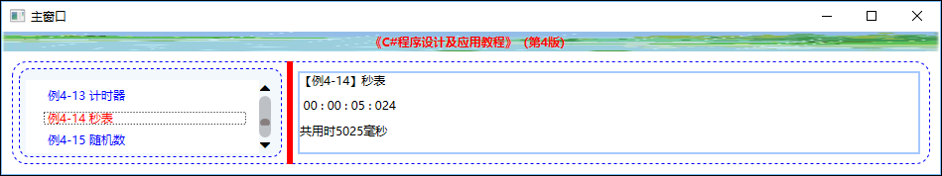
4.6.4 秒表类
【例4-14】 演示秒表类的基本用法，运行效果如图4-14所示。

Slide 59
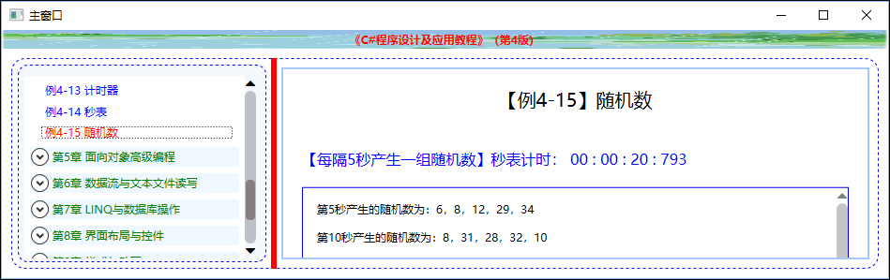
4.6.5 随机数类
System.Random类用于生成随机数。默认情况下，Random类的无参数构造函数使用系统时钟生成其种子值，但由于时钟的分辨率有限，频繁地创建不同的Random对象有可能创建出相同的随机数序列。
【例4-15】 演示随机数类的基本用法。实现的功能是每隔5秒自动产生一次1～40之间（包括1和40）的5个随机数，并将其显示出来。运行效果如图4-15所示。

